Slide 1


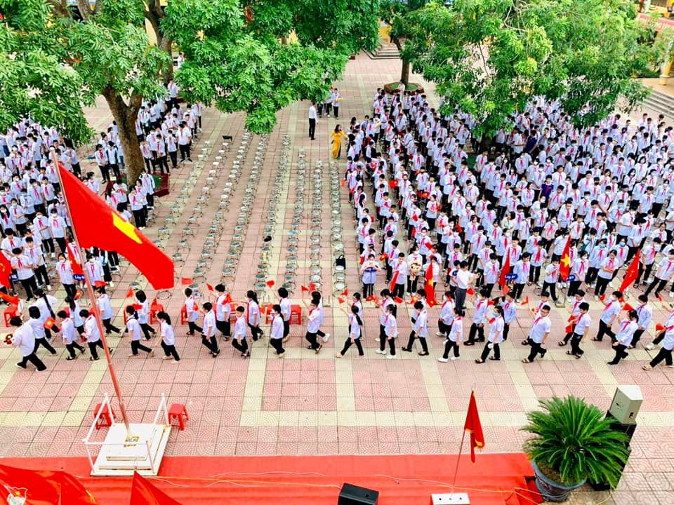

BÁO CÁO TÓM TẮT GIẢI PHÁP NÂNG CAO CHẤT LƯỢNG DẠY HỌC MÔN TOÁN CẤP THCS
GIÁO VIÊN: NGUYỄN THỊ NGỌC
Trường THCS Lương Thế Vinh

Slide 2
Rèn kĩ năng giải dạng toán
“Rút gọn biểu thức”
cho học sinh nhằm nâng cao
chất lượng ôn thi vào 10 THPT môn Toán

Slide 3
A. ĐẶT VẤN ĐỀ
Trong những năm gần đây, cấu trúc đề thi vào lớp 10 THPT – môn Toán thường gồm 5 bài, trong đó luôn có Bài 1 : Bài toán liên quan đến biểu thức chứa căn bậc 2 chiếm khoảng 2 điểm. Phần rút gọn biểu thức thường chiếm 1 điểm.
Với kinh nghiệm nhiều năm liên tục giảng dạy Toán 9, tôi xin trình bày “Rèn kĩ năng giải dạng toán: “Rút gọn biểu thức” cho học sinh nhằm nâng cao chất lượng ôn thi vào 10 THPT môn Toán”.

Slide 4
B. GIẢI PHÁP TIẾN HÀNH
Giải pháp 1: Kết hợp chặt chẽ với phụ huynh học sinh.
Vai trò của phụ huynh là rất quan trọng trong suốt quá trình học tập của học sinh. Vậy nên, cần phối hợp chặt chẽ với phụ huynh học sinh. Ngay từ khi nhận lớp, giáo viên nên lấy danh sách số điện thoại của phụ huynh trong lớp mình dạy để tiện trao đổi về tình hình học tập của học sinh, để phụ huynh phối hợp với giáo viên động viên các em cố gắng học tập. Có được sự đồng hành của phụ huynh học sinh là một điều thật sự rất tốt.

Slide 5
Giải pháp 2: Phân loại học sinh
Ngay từ đầu năm học, căn cứ vào kết quả học tập môn Toán của lớp 8 và bài khảo sát đầu năm ở lớp 9 tôi tiến hành phân loại đối tượng học sinh trong từng lớp, chia thành 4 đối tượng như sau:
ĐT 1: Những học sinh đạt điểm Giỏi của môn Toán (từ 8,0 điểm trở lên)
ĐT 2: Những học sinh đạt điểm Khá của môn Toán (từ 6,5 đến dưới 8,0 điểm).
ĐT 3: Những học sinh đạt điểm TB của môn Toán (từ 5,0 đến dưới 6,5 điểm)
ĐT 4: Những học sinh còn lại.

Slide 6
Giải pháp 2: Phân loại học sinh
Sau khi phân loại, cho học sinh đặt mục tiêu cụ thể dựa trên bản đăng kí chỉ tiêu thi đua của học sinh để có hướng phấn đấu ngay từ đầu.
Trong quá trình học và ôn, phân loại đối tượng học sinh theo các nhóm nhỏ để có biện pháp giáo dục phù hợp với từng đối tượng. Mỗi nhóm chọn 1 đến 2 học sinh khá, giỏi làm nhóm trưởng để hỗ trợ giáo viên trong quá trình giảng dạy các nhóm chưa đạt yêu cầu.
Các nhóm ĐT1 và ĐT2 làm dạng toán 2 xong sẽ yêu cầu chuyển sang các bài toán liên quan dạng rút gọn biểu thức, còn đối với ĐT 3, 4 giáo viên cần hướng dẫn kĩ càng, cho luyện nhiều bài tập tương tự rèn kỹ năng thành thạo. Mục tiêu là 100% học sinh trong lớp phải làm được hết câu rút gọn biểu thức.

Slide 7
Giải pháp 3: Xây dựng nội dung ôn tập
1. Kiến thức cần nhớ
1.1.Những hằng đẳng thức đáng nhớ
1.2.Các công thức biến đổi căn thức

Slide 8
Giải pháp 3: Xây dựng nội dung ôn tập
2. Các dạng toán trọng tâm
DẠNG 1: RÚT GỌN BIỂU THỨC KHÔNG CHỨA BIẾN
Phương pháp giải:
Thực hiện các phép biến đổi đơn giản của căn thức bậc hai, căn bậc ba để làm xuất hiện căn thức đồng dạng hoặc bỏ được dấu căn.
Cộng trừ các đơn thức đồng dạng.
Áp dụng: Với biểu thức
không âm ta có:

Slide 9
Giải pháp 3: Xây dựng nội dung ôn tập
2. Các dạng toán trọng tâm
DẠNG 1: RÚT GỌN BIỂU THỨC KHÔNG CHỨA BIẾN
Ví dụ 1: Rút gọn các biểu thức sau:
a.
b.
Lời giải:
Ta có:
Ta có:

Slide 10
Giải pháp 3: Xây dựng nội dung ôn tập
2. Các dạng toán trọng tâm
DẠNG 2: RÚT GỌN BIỂU THỨC CHỨA BIẾN
Phương pháp giải:
- Bước 1: Tìm điều kiện xác định của biểu thức.
- Bước 2: Phân tích các biểu thức ở mẫu thành nhân tử, xác định mẫu chung, thực hiện quy đồng mẫu của các biểu thức (đổi dấu nếu cần).
- Bước 3: Thu gọn và kết luận

Slide 11
Giải pháp 3: Xây dựng nội dung ôn tập
2. Các dạng toán trọng tâm
DẠNG 2: RÚT GỌN BIỂU THỨC CHỨA BIẾN
Ví dụ: Rút gọn biểu thức:
Định hướng: Điều kiện:
. Ta nhận thấy:
và
, khi đó
=
, khi đó
=
Như vậy bằng việc phát hiện và rút gọn thừa số chung đã giúp việc rút gọn A trở nên đơn giản hơn.

Slide 12
Giải pháp 3: Xây dựng nội dung ôn tập
2. Các dạng toán trọng tâm
DẠNG 2: RÚT GỌN BIỂU THỨC CHỨA BIẾN
Lời giải: Điều kiện
Vậy
với

Slide 13
Giải pháp 4: Các giai đoạn tổ chức ôn tập
3.1. Giai đoạn 1: Chú trọng kiến thức liên quan từ lớp 6, 7, 8: Cần rèn ý thức học tập cho học sinh ngay từ lớp 6 (đọc kĩ đề bài, phân tích đề, tìm các cách giải khác nhau…. và chốt được các dạng toán trọng tâm có liên quan:
+ Thực hiện thành thạo các phép tính trong tập hợp số nguyên, số hữu tỉ, đa thức.
+ Nắm vững và vận dụng tốt 7 hằng đẳng thức đáng nhớ, đặc biệt là 3 hằng đẳng thức 1, 2, 3.
+ Phân tích đa thức thành nhân tử một cách thành thạo bằng các phương pháp cơ bản: đặt nhân tử chung, dùng hằng đẳng thức, nhóm hạng tử, phối hợp nhiều phương pháp...
+ Nắm vững quy tắc và thực hiện thành thạo các phép toán về phân thức đại số.

Slide 14
Giải pháp 4: Các giai đoạn tổ chức ôn tập
3.2. Giai đoạn 2: Trong năm học lớp 9:
Tiến hành song song với KHDH của trường là chương I – Căn bậc hai. Căn bậc 3, giáo viên đưa các bài toán có dạng rút gọn biểu thức và các kiến thức liên quan vào các tiết học nếu có thể (luôn bám sát vào cấu trúc đề thi vào 10).

Slide 15
Giải pháp 4: Các giai đoạn tổ chức ôn tập
3.2. Giai đoạn 2:
Ví dụ 1: Sau khi dạy xong:
§2. Căn thức bậc hai và hằng đẳng thức
§3. Liên hệ giữa phép nhân và phép khai phương.
§4. Liên hệ giữa phép chia và phép khai phương.
Học sinh phải được luyện tập thành thạo một số dạng toán trong đó có dạng:
Dạng 1: Tìm điều kiện để biểu thức (ở dạng đơn giản) chứa căn thức có nghĩa.
Dạng 2: Phân tích đa thức thành nhân tử (các dạng hay gặp)
Phương pháp giải: + Với thì
+ Áp dụng các hằng đẳng thức
Dạng 3: Rút gọn biểu thức (ở dạng đơn giản)

Slide 16
Giải pháp 4: Các giai đoạn tổ chức ôn tập
3.2. Giai đoạn 2:
Ví dụ 2: Sau khi dạy xong:
§6,7. Biến đổi đơn giản biểu thức chứa căn thức bậc hai
§8. Rút gọn biểu thức chứa căn thức bậc hai
Yêu cầu học sinh nắm vững các phép biến đổi căn thức, học sinh phải được luyện tập thành thạo một số dạng toán trong đó có dạng phân tích đa thức thành nhân tử, rút gọn biểu thức và làm các bài tập: Bài 46 (sgk -tr27); Bài 58 (sgk -tr32); Bài 60 (sgk -tr32); Bài 59 (sbt -tr14); Bài 100 (sbt -tr22); Bài 58 (sbt -tr14); Bài 70a, b (sbt -tr16); Bài 75 (sbt -tr17) Bài 54 (sgk -tr30); Bài 59 (sgk -tr32); Bài 71 (sgk -tr40); Bài 85 (sbt -tr19); Bài 65 (sgk -tr34)

Slide 17
Giải pháp 4: Các giai đoạn tổ chức ôn tập
3.3. Giai đoạn 3:
Trong quá trình ôn thi: Dạng rút gọn biểu thức được ôn đầu tiên cùng Chủ đề 1: Biến đổi các biểu thức chứa căn, sau đó dạng toán lại được ôn lặp lại trong quá trình luyện đề. Cho học sinh tự chuẩn bị ôn tập hệ thống kiến thức ở nhà, lên lớp trình bày báo cáo. Sau đó luyện tập các dạng toán trọng tâm. Trong cấu trúc đề thi toán những năm gần đây thường có 3 phần như:

Slide 18
Giải pháp 4: Các giai đoạn tổ chức ôn tập
3.3. Giai đoạn 3:
Bài 1. Cho hai biểu thức và
Với
Tìm giá trị của biểu thức khi
2) Rút gọn biểu thức
3) Tìm tất cả các giá trị nguyên của x để biểu thức P =A.B đạt giá trị nguyên lớn nhất. (đối với học sinh trung bình, yếu chỉ yêu cầu làm phần 1, 2 còn học sinh khá giỏi sẽ làm tiếp đến phần 3).

Slide 19
Giải pháp 4: Các giai đoạn tổ chức ôn tập
3.3. Giai đoạn 3:
* Chú ý: GV lưu ý với HS các sai lầm dễ mắc phải của HS trong quá trình làm bài (dầu sai dấu, quên đổi dấu, quên ngoặc, …)
Nguyên nhân trọng yếu nhất khiến học sinh hay mắc lỗi sai chính là việc không nắm rõ kiến thức nền từ lớp dưới, không nắm vững kiến thức về căn thức và biến đổi biểu thức chứa căn nên gặp khó khăn trong việc áp dụng vào bài tập, lạm dụng máy tính cầm tay, không đọc kỹ đề bài và trình bày bài một cách cẩu thả.
Để khắc phục những lỗi sai trên, cần ôn lại những kiến thức cơ bản có liên quan, các em yếu phần nào, cố gắng bổ sung, giảng lại cho các em phần đó, trên lớp có thể không đủ thời gian thì có thể trao đổi với học sinh qua zalo khi về nhà. Yêu cầu khi làm bài học sinh cần đọc kỹ đề, làm bài phải cẩn trọng, tỉ mỉ.

Slide 20
Giải pháp 5. Kiểm tra đánh giá thường xuyên.
- Cho học sinh thấy biểu điểm chấm câu rút gọn biểu thức trong đề thi năm trước, để tránh mất điểm đáng tiếc.
-Trong quá trình giảng dạy, GV thường xuyên kiểm tra , chấm chữa bài một cách cẩn thận ,tỉ mỉ.
- Dù học trực tuyến hay trực tiếp, mỗi tuần một đề ôn luyện, trong mỗi đề đều có dạng rút gọn biểu thức, kiến thức còn lại bám theo KHDH trên lớp. Nếu học trực tuyến thì gửi bài trên azota.

Slide 21
Giải pháp 6. Động viên, khích lệ học sinh:
Trong quá trình học và ôn tập luôn phát động các phong trào thi đua. Động viên, khen thưởng kịp thời các học sinh đạt kết quả cao, có tiến bộ trong các kì kiểm tra khảo sát. Luôn luôn gần gũi với học sinh, tạo động lực, là chỗ dựa tinh thần cho học sinh, tạo sự cởi mở với học sinh để học sinh sẵn sàng hỏi giáo viên khi gặp khó khăn trong giải Toán mà không còn sự e dè, khoảng cách.

Slide 22
C. KẾT QUẢ THỰC HIỆN CÓ SO SÁNH ĐỐI CHỨNG
Đối tượng: Lớp 9D - Trường THCS Lương Thế Vinh
Năm học: 2021-2022
Số lượng HS: 45
 | Trước khi thực hiện các giải pháp |  | Sau khi thực hiện các giải pháp
 | Số lượng | Tỉ lệ % | Số lượng | Tỉ lệ %
Giỏi | 1 | 2,2 | 25 | 55,6
Khá | 5 | 11,2 | 20 | 44,4
Trung bình | 25 | 55,6 | 0 | 0
Dưới trung bình | 14 | 31 | 0 | 0

Slide 23
D. KẾT LUẬN VÀ KHUYẾN NGHỊ
Kết luận:
Để học sinh đạt kết quả cao trong kì thi vào 10 THPT thì giáo viên cần nắm chắc cấu trúc ra đề hàng năm, phân loại các dạng bài tập thường gặp và có phương pháp dạy từng loại bài cụ thể, đồng thời phải kiểm tra đánh giá thường xuyên. Ngoài ra giáo viên cần phân loại học sinh, động viên, hướng dẫn học sinh thực hiện mục tiêu, kết hợp chặt chẽ với phụ huynh học sinh. Sau khi áp dụng các giải pháp trên, bản thân tôi thấy học sinh tự tin hơn khi giải dạng toán này, các em làm bài một cách bài bản, linh hoạt... kết quả thì chính xác, học sinh lớp 9D do tôi trực tiếp giảng dạy môn Toán, có kết quả cao trong kì thi vào lớp 10 THPT, thành phố Hà Nội năm học 2022 - 2023.

Slide 24
D. KẾT LUẬN VÀ KHUYẾN NGHỊ
2. Khuyến nghị:
- Đối với giáo viên: Không ngừng học hỏi, tìm tòi tài liệu, trao đổi chuyên môn với đồng nghiệp, cập nhật các đề thi mới. Không cho học sinh đại trà ôn dạng này với mức độ quá khó, chỉ nên ôn tập các dạng cơ bản và bám sát cấu trúc đề thi vào 10 của thành phố Hà Nội.
- Đối với học sinh: Cần nắm chắc kiến thức liên quan. Có ý thức học tập tốt. Có mục tiêu, động cơ học tập rõ ràng.
- Đối với nhà trường: Mỗi tháng cho kiểm tra khảo sát 1 lần toàn khối 9, đề chung cả trường.Trên đây là một số giải pháp mà tôi đã áp dụng và cảm thấy học sinh học rất có hiệu quả, rất mong sự góp ý của ban giám hiệu nhà trường và tổ khoa học tự nhiên.

Slide 25
XIN CHÂN THÀNH CẢM ƠN

